Slide 1
Викторина «Мир финансов» (для детей подготовительной группы)

Slide 2
1 Раунд: Викторина-загадка
Всё, что в жизни продаётся,
Одинаково зовётся:
И крупа, и самовар
Называются…….

Slide 3
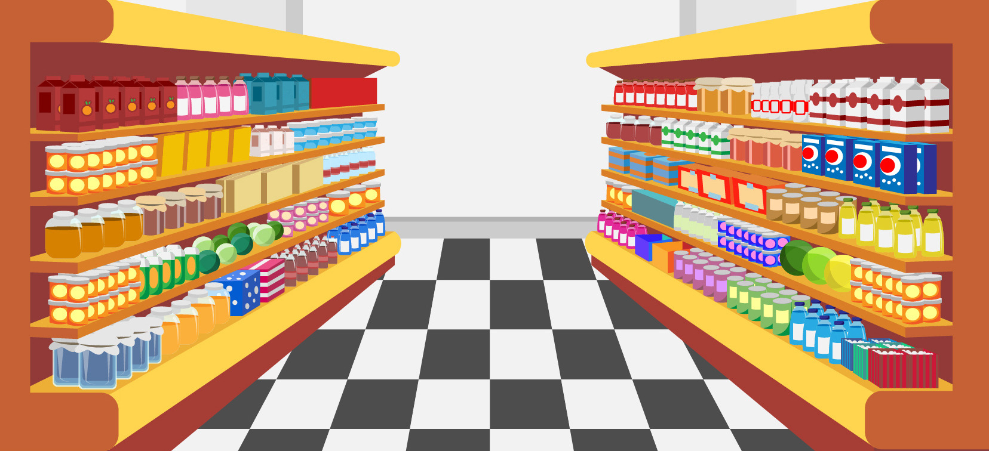
1 Раунд: Викторина-загадка
Это крупный магазин,
У него не счесть витрин.
Всё найдётся на прилавке -
От одежды до булавки….

Slide 4
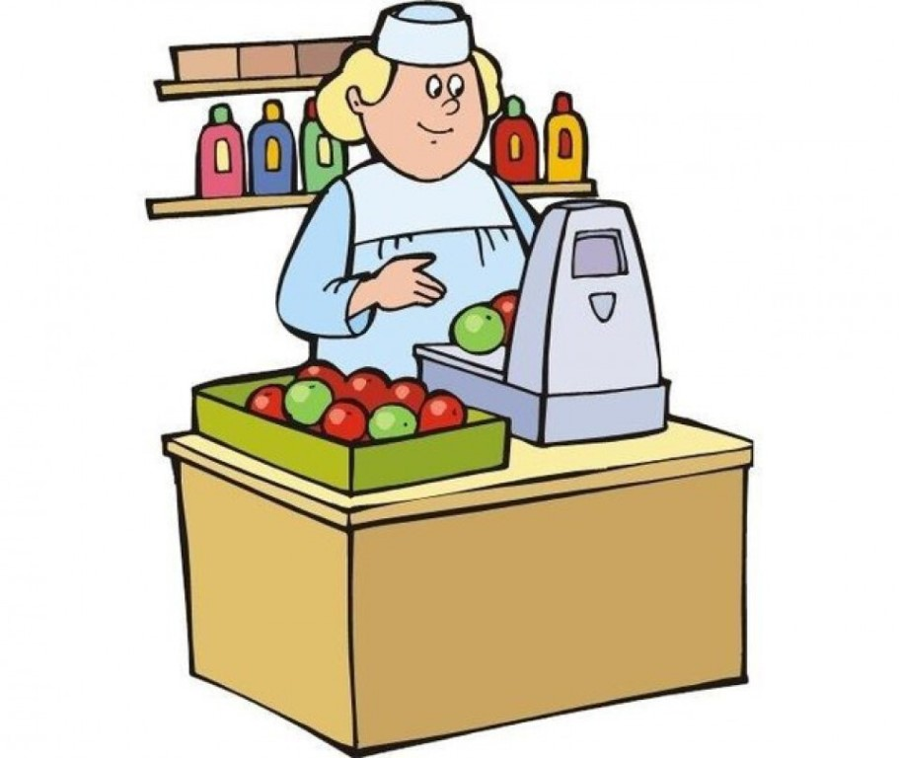
1 Раунд: Викторина-загадка
Мебель, хлеб и огурцы
Продают нам…..

Slide 5
1 Раунд: Викторина-загадка
В фирме прибыль он считает,
Всем зарплату начисляет.
И считать ему не лень
Все налоги целый день….

Slide 6
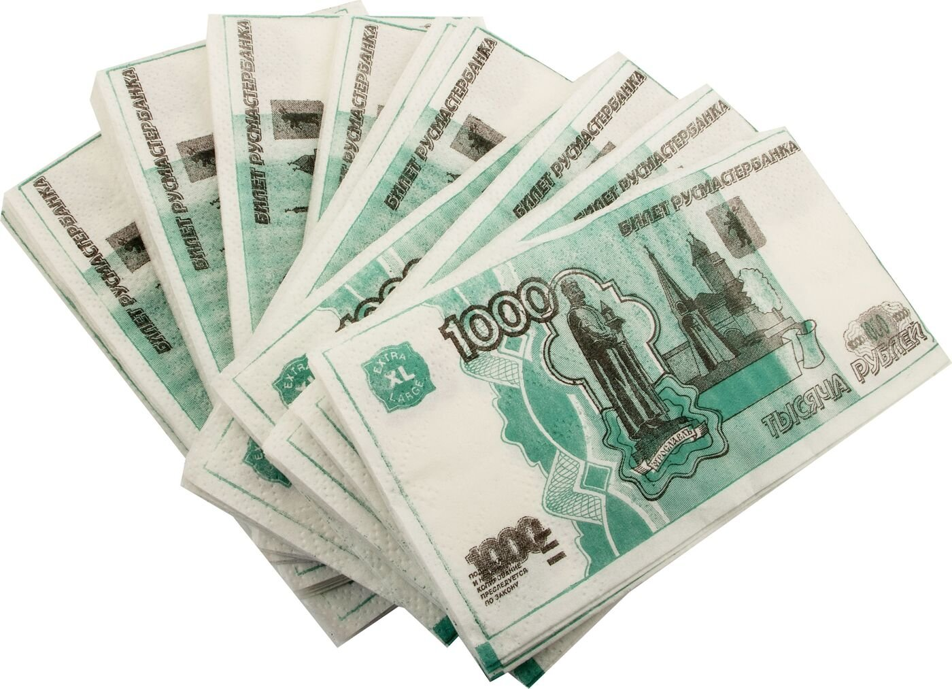
1 Раунд: Викторина-загадка
И врачу, и акробату
Выдают за труд …

Slide 7
1 Раунд: Викторина-загадка
Одно брюхо, четыре уха.

Slide 8
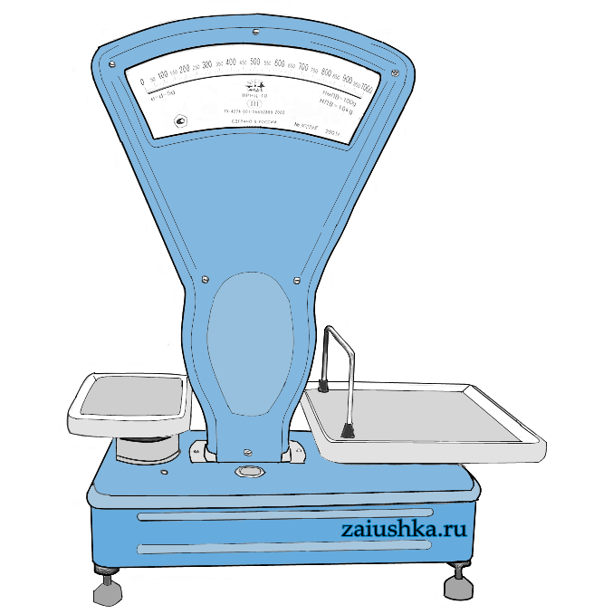
1 Раунд: Викторина-загадка
Сколько купили вы колбасы,
Стрелкой покажут вам точно.

Slide 9
1 Раунд: Викторина-загадка
Чтоб хранить свои доходы, на карманные расходы,
Хрюша требуется мне, та, что с дыркой на спине…

Slide 10
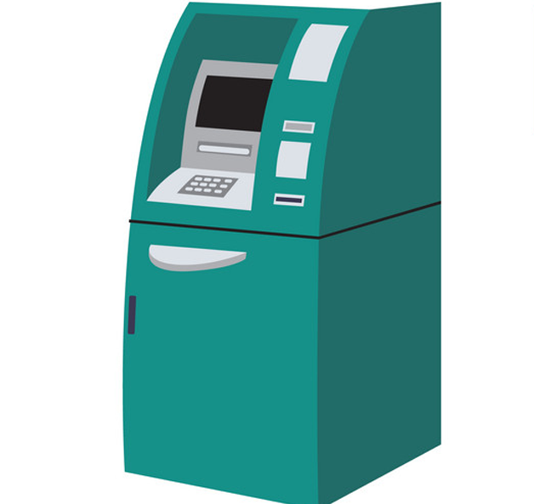
1 Раунд: Викторина-загадка
Из какого аппарата
Выдаётся нам зарплата?

Slide 11
2 Раунд: Викторина «Доход и расход»
Мама получила зарплату….
(доход)
Папа заболел…
(расход)
Выиграли приз….
(доход)
Потерял телефон…
(расход)
Бабушка продала помидоры…
(доход)
Заплатили за квартиру…
(расход)
Нашли деньги….
(доход)
Купили машинку…
(расход)

Slide 12
3 Раунд: Викторина-пословица
Труд человека кормит, а лень….
(портит)
Дерево сильно корнями, а человек ….
(трудами)
Землю солнце красит, а человека….
(труд)
Делу время потехе ….
(час)
Скучен день до вечера когда делать
(нечего)
Дело мастера….
(боится)

Slide 14
4 Раунд: Викторина-задачка
Мишка продавал на рынке мед. На вырученные деньги он хотел купить малины. Его друг Сладкоежка продавал малину, чтобы купить липовый мед. Покупателей на рынке было мало, и торговля шла плохо. Медвежата загрустили. Какое решение могут принять медвежата, чтобы оба были довольны?
(Медвежатам надо сделать обмен. Такой обмен называется «бартером»)

Slide 15
4 Раунд: Викторина-задачка
У одного продавца на прилавке яблочки красивые, наливные, крепкие, да еще и зимний сорт. А у другого продавца, яблоки — ароматные, но переспелые, ранний сорт. Что делать? Как продать, не испортив товар?
(Надо снизить цену на переспелые яблоки).

Slide 16
4 Раунд: Викторина-задачка
Продавец продаёт продукты (картошка 3 руб., лук 1 руб., капуста 1 руб., морковка 2 руб.). Зайчик купил все эти овощи по одному килограмму. У него было 10 рублей. Детям надо посчитать на какую сумму зайчик купил овощей и сколько денег у него осталось? Как вы думаете, зайчик уложился в бюджет?
3+1+1+2=7;
10 – 7= 3.

Slide 17
4 Раунд: Викторина-задачка
Подружились Лиса Алиса, Буратино и Папа Карло. Стали жить они вместе. Лиса Алиса на работу ходила в цирк и за это получала зарплату. Буратино учился в летней школе, хотел стать учителем, и за свою учебу получал стипендию. Папа Карло не работал, он был уже пожилой и получал пенсию. Из чего состоял доход семьи Папы Карло?
(Зарплата, пенсия, стипендия.)

Slide 18
Источники информации
https://nsportal.ru/detskii-sad/osnovy-finansovoy-gramotnosti/2021/04/22/kartoteka-zagadok-po-finansovoy-gramotnosti
https://www.maam.ru/detskijsad/igra-viktorina-po-finansovoi-gramotnosti-v-podgotovitelnoi-grupe.html
https://www.1urok.ru/categories/19/articles/47053

